Slide 2
Цель:
Цель: разработать и успешно завершить проект, удовлетворяющий определенным требованиям, включая размещение его на платформе GitHub, создание видеообзора проекта, размещение презентации и обеспечение готовности к ответам на теоретические вопросы для экзамена. Проект должен содержать минимум три логических раздела с единым дизайном, обеспечивать UX/UI дизайн с адаптивностью под различные устройства, включать красивые таблицы, списки с художественными маркерами, анимации, переходы, интерфейс фотогалереи, динамическое содержимое с использованием DHTML и JavaScript, а также тематический график с помощью chart.js.

Slide 3
Задачи проекта:
1.Разработка логической структуры проекта, включающей минимум три раздела с единым дизайном в соответствии с требованиями UI дизайна.
2. Создание UX/UI дизайна с адаптивностью под компьютеры и мобильные устройства.
3. Внедрение элементов дизайна на интерфейс каждого раздела, включая логотип и название системы, глобальное меню, навигационную информацию, название раздела, текстовое содержимое с изображениями.
4. Реализация "красивых таблиц" и списков с художественными маркерами средствами CSS.
5. Применение трансформаций, переходов и анимаций на страницах проекта.
6. Создание интерфейса фотогалереи.
7. Использование элементов DHTML для динамического содержимого на страницах проекта.
8. Написание скриптов на JavaScript для реализации динамического содержимого и внедрение тематического графика с помощью chart.js.
9. Размещение проекта в открытом доступе в Интернете через платформу GitHub.
10. Запись видеообзора проекта длительностью не более 5 минут и размещение его на GitHub.
11. Создание презентации проекта и ее размещение на GitHub, а также подготовка ее к печати для представления на экзамене.
12. Размещение ссылок на репозиторий и видеообзор в командной среде для обмена информацией.
13. Подготовка к ответам на теоретические вопросы по лекциям и лабораторным работам для экзамена.

Slide 4
Практическая значимость проекта заключается в нескольких аспектах:
Улучшение навыков разработки и дизайна: Работа над проектом позволит улучшить навыки веб-разработки, включая HTML, CSS и JavaScript, а также навыки дизайна пользовательского интерфейса (UI) и пользовательского опыта (UX).
Применение теоретических знаний: Проект предоставляет возможность применить теоретические знания, полученные в процессе обучения, на практике. Это помогает закрепить и углубить понимание основных концепций и методов разработки веб-приложений.
Развитие навыков сотрудничества и управления проектом: Работа в командной среде, использование систем контроля версий, таких как GitHub, и организация процесса разработки и коммуникации с коллегами способствует развитию навыков сотрудничества и управления проектом.
Подготовка к экзамену и дальнейшей карьере: Успешное выполнение проекта, его публикация и подготовка к защите на экзамене помогут подготовиться к академическим и профессиональным испытаниям. Опыт работы над реальным проектом также может быть ценным для будущей карьеры в области веб-разработки и дизайна.

Slide 5

Главная страница сайта:

Slide 6
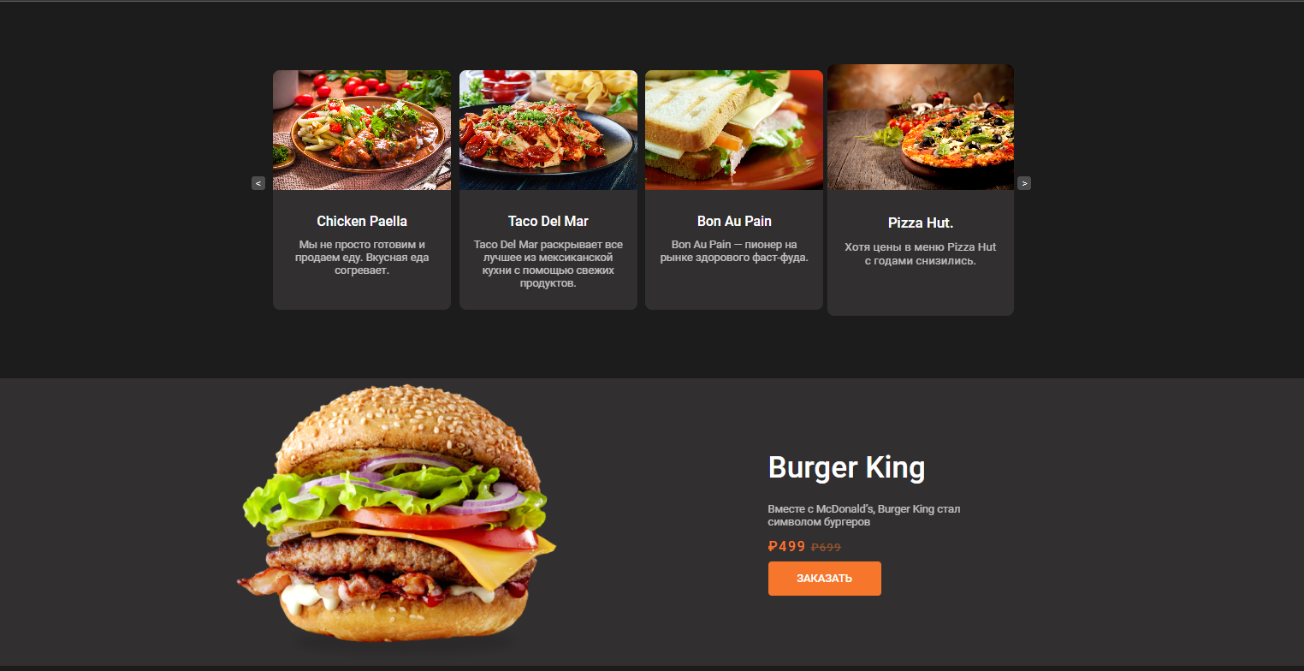
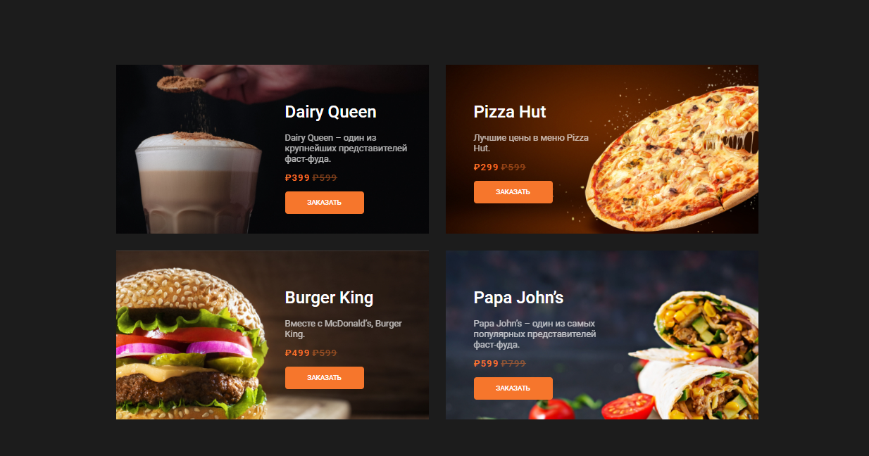
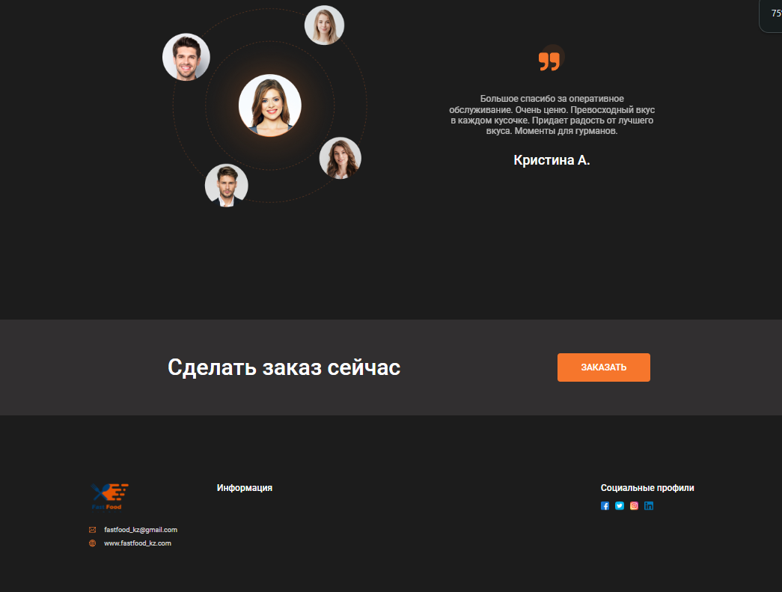
Продолжение главной страницы:

Slide 7


Cравнение сайтов
Слева (до): Сайт имеет скучные цвета, в основном бежевые оттенки, без выделения каких-либо элементов. Интерфейс выглядит монотонным но и возможно из-за его простого дизайна выглядит чем то лучше и проще
Справа (после): На сайте использованы яркие и насыщенные цвета, которые привлекают внимание и создают позитивное впечатление. Многие элементы интерфейса выделен и стилизован таким образом, чтобы он был заметен и привлекал к себе внимание. Текстовое содержимое оформлено с использованием четких заголовков, выделения ключевых слов и привлекательных изображений.

Slide 8
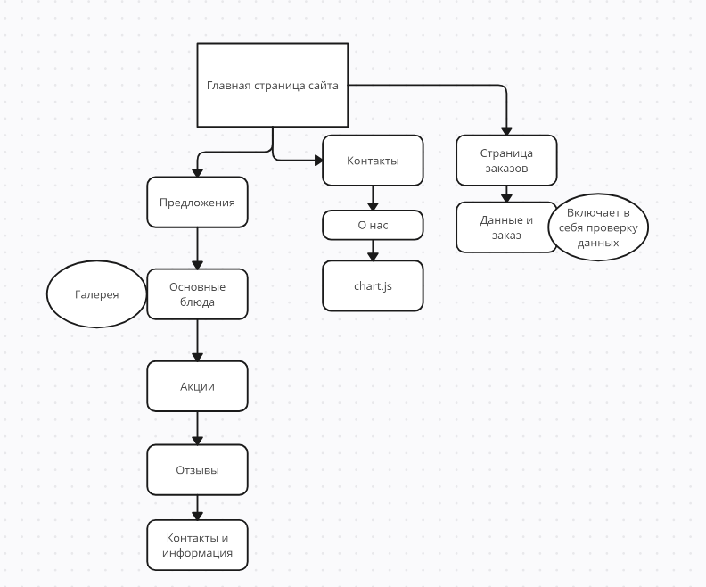
Структурная схема проекта:

Slide 9

QR-CODE

